Slide 1

BÁO CÁO ASSIGNMENT
Tên: Tống Chí Nhân
Xây dựng trang quản lí tài liệu trực tuyến
Giảng viên: Phan Văn Tính

Slide 2
Nội dung báo cáo
Giới thiệu đề tài
Khó khăn và thuận lợi
Demo đề tài

Slide 3
Giới thiệu đề tài
Mục tiêu đề tài:
Tạo ra một website có chức năng tải và lưu trữ file:
Cho phép người dùng thêm sửa và xóa file .

Slide 4
SWOT
Điểm mạnh
Dễ dàng lưu trữ dữ liệu
Có thể tải dữ liệu một cách dễ dàng
Cơ hội
Mở rộng tính năng
Điểm yếu
Dung Lượng file cho phép
Thách thức
Rủi ro bảo mật

Slide 5




Giới thiệu đề tài
Phạm vi đề tài
Website tập trung phát triển việc xử lí tài liệu cho người dung có thể lưu trữ và sử dụng một cách hiệu quả nhất
Công nghệ thực hiện:

Slide 6
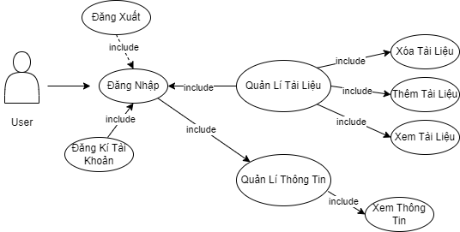
Use case

Slide 7
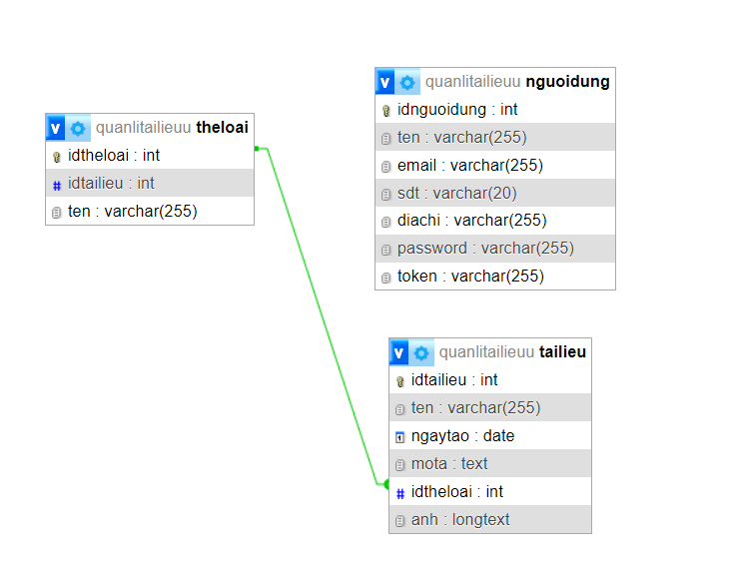
ERD

Slide 8
Thuận lợi và khó khăn
Thuận lợi
Giup người dùng lưu trữ và sử dụng file linh hoạt
Khó khăn
Dễ bị đánh cắp dữ liệu.

Slide 9
DEMO SẢN PHẨM

